Slide 1
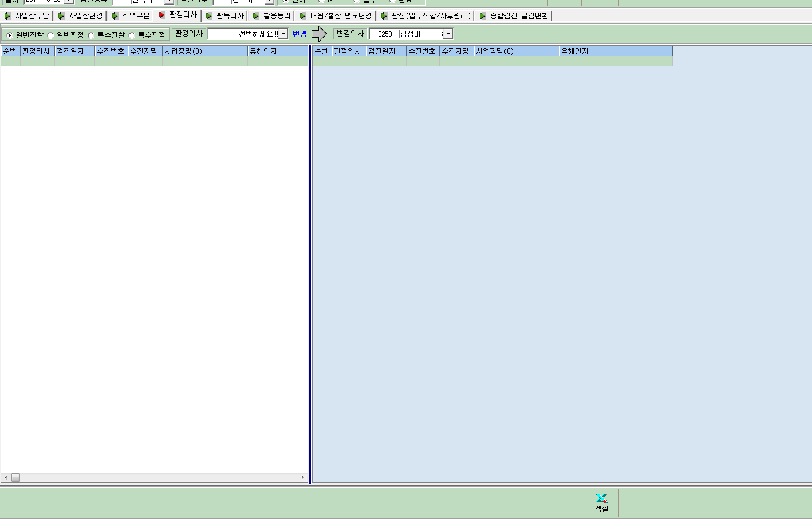
현재는 일반 판정의사 위주로 의사가 들어가는것 같습니다.
일반진찰 | 일반판정 | 특수진찰 | 특수판정
이렇게 수정 해주셨으면 좋겠습니다…..ㅎㅎ

